Slide 1


  Tiết 1 + 2

Slide 2
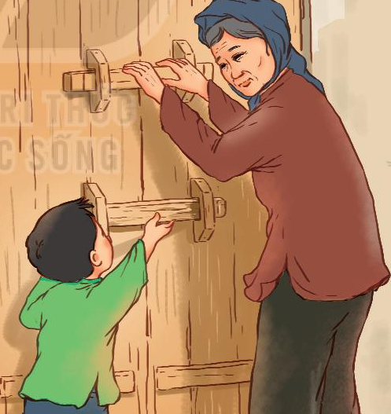
Cánh cửa nhớ bà
Ngày cháu còn thấp bé
Cánh cửa có hai then
Cháu chỉ cài then dưới
Nhờ bà cài then trên
Mỗi năm cháu lớn lên
Bà lưng còng cắm cúi
Cháu cài được then trên
Bà chỉ cài then dưới
Nay cháu về nhà mới
Bao cánh cửa - ô trời
Mỗi lần tay đẩy cửa
Lại nhớ bà khôn nguôi!
Đọc mẫu
Notes:
Bài giảng thiết kế bởi: Hương Thảo - tranthao121006@gmail.com

Slide 3
Cánh cửa nhớ bà
Ngày cháu còn thấp bé
Cánh cửa có hai then
Cháu chỉ cài then dưới
Nhờ bà cài then trên
Mỗi năm cháu lớn lên
Bà lưng còng cắm cúi
Cháu cài được then trên
Bà chỉ cài then dưới
Nay cháu về nhà mới
Bao cánh cửa - ô trời
Mỗi lần tay đẩy cửa
Lại nhớ bà khôn nguôi!
Đọc nối tiếp câu
Notes:
Bài giảng thiết kế bởi: Hương Thảo - tranthao121006@gmail.com

Slide 4

Trả lời câu hỏi

Slide 5
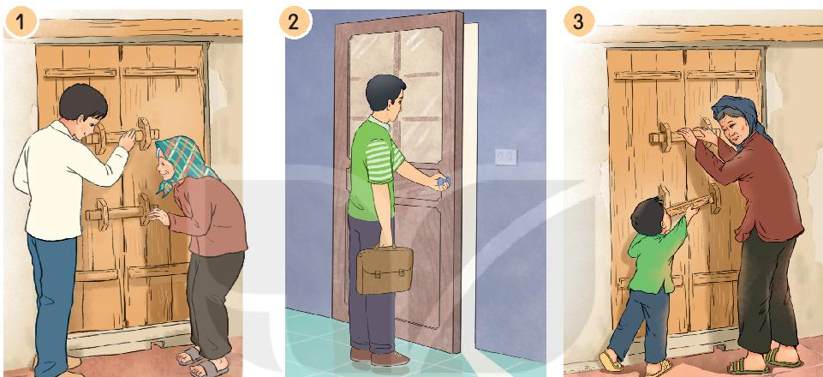
3. Sắp xếp các bức tranh sau theo thứ tự 3 khổ thơ trong bài.
2
3
1

